Slide 1
РАБОТА И МОЩНОСТЬ ЭЛЕКТРИЧЕСКОГО ТОКА
Повторить параграфы 50-52, сделайте конспект материала по презентации.

Slide 2
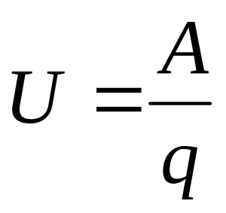
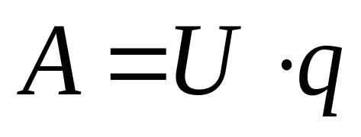

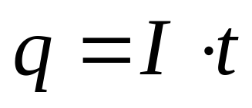

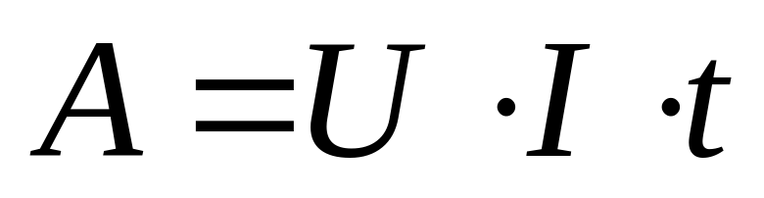
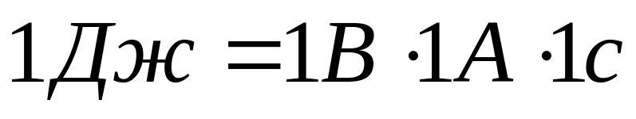
Работа электрического тока
Единица измерения работы в СИ: Джоуль

Slide 3
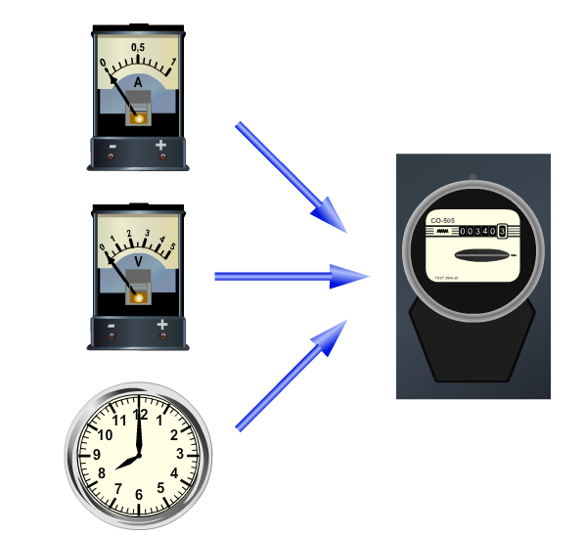
Счетчик электрической энергии

Slide 4
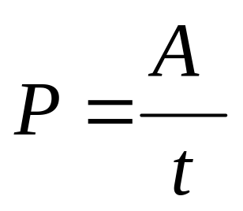
Мощность электрического тока
U•I•t
Р =
t
Р = U•I
Единица измерения мощности в СИ: Ватт
1 Вт = 1 В•1 А
1 кВт = 1000 Вт

Slide 5
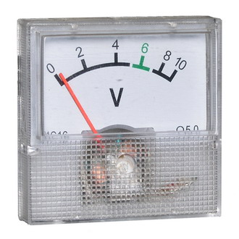
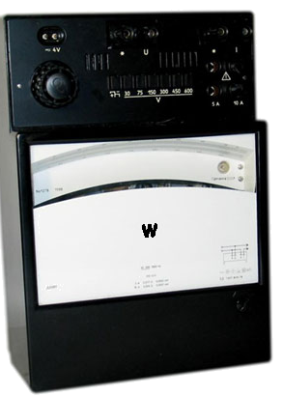
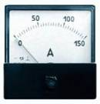
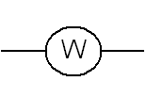
Приборы для измерения мощности:
ваттметр
Вольтметр
Амперметр

Slide 6

Единицы работы, применяемые на практике.
1 Дж = 1 Вт∙с
1 Вт•ч = 3600Дж
1 кВт•ч = 1000 Вт•ч = 3 600 000 Дж

Slide 7
ПЕРВИЧНАЯ ПРОВЕРКА ПОНИМАНИЯ ИЗУЧЕННОГО.
1. Что представляет собой работа электрического тока?
2. С помощью, каких приборов можно измерить электрическую работу?
3. Что представляет собой электрическая мощность?
4. С помощью, каких приборов можно измерить мощность тока?

